Slide 1
Tesla Familias
Información del estudiante
desde el teléfono
Aplicación Android para la Academia Preuniversitaria Tesla
Royer Alexander Chavez Malaver
Desarrollo de Aplicaciones Móviles · Módulo 8
18 de octubre de 2026
Notes:
Presentación de la versión 1.0.0. La aplicación utiliza datos ficticios y almacenamiento local. No afirmar que está conectada a la academia.

Slide 2
El problema
El padre necesita consultar la asistencia, las obligaciones y los avisos de su hijo.
La información puede requerir consultas a la plataforma web o esperar una comunicación institucional.
La propuesta reúne esas consultas en una aplicación móvil.
Notes:
Necesidad planteada en el proyecto. No se realizó una encuesta ni se midieron tiempos de comunicación con familias.

Slide 3
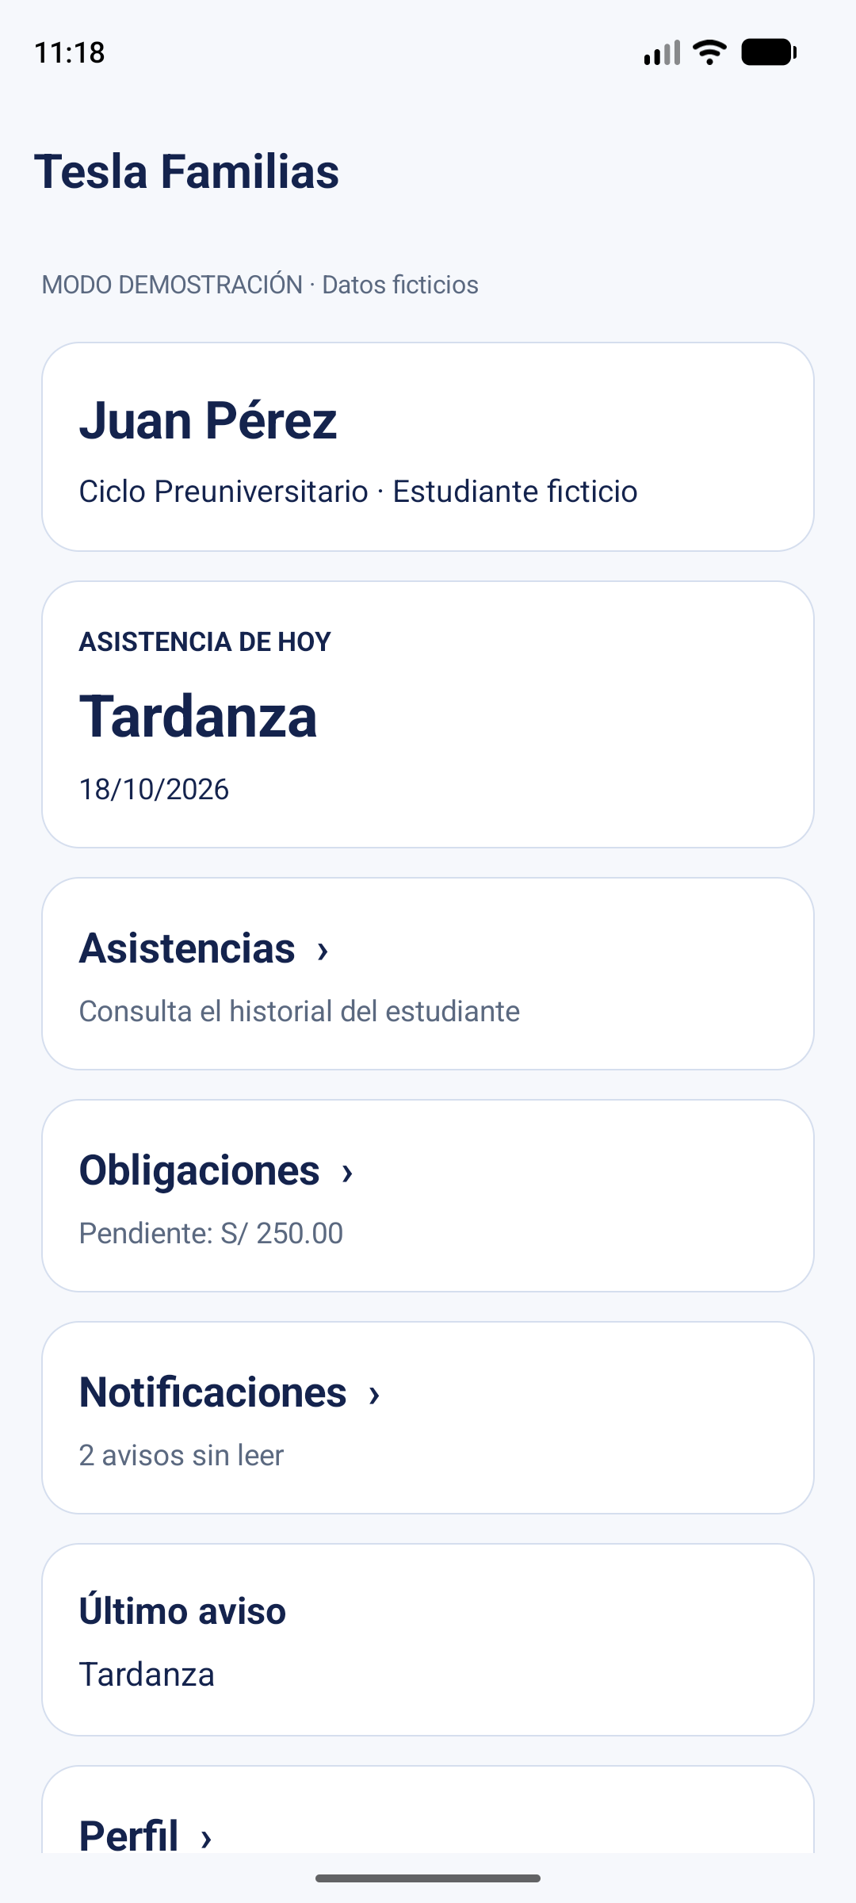
La propuesta
Una pantalla de Inicio reúne el estado del día y los accesos principales.
Asistencias, obligaciones y avisos.
El modo demo permite probar los recorridos sin una cuenta institucional.
Notes:
Captura de la aplicación ejecutada en Pixel 8, Android 17. Los datos son ficticios. La demostración no necesita servidor.

Slide 4
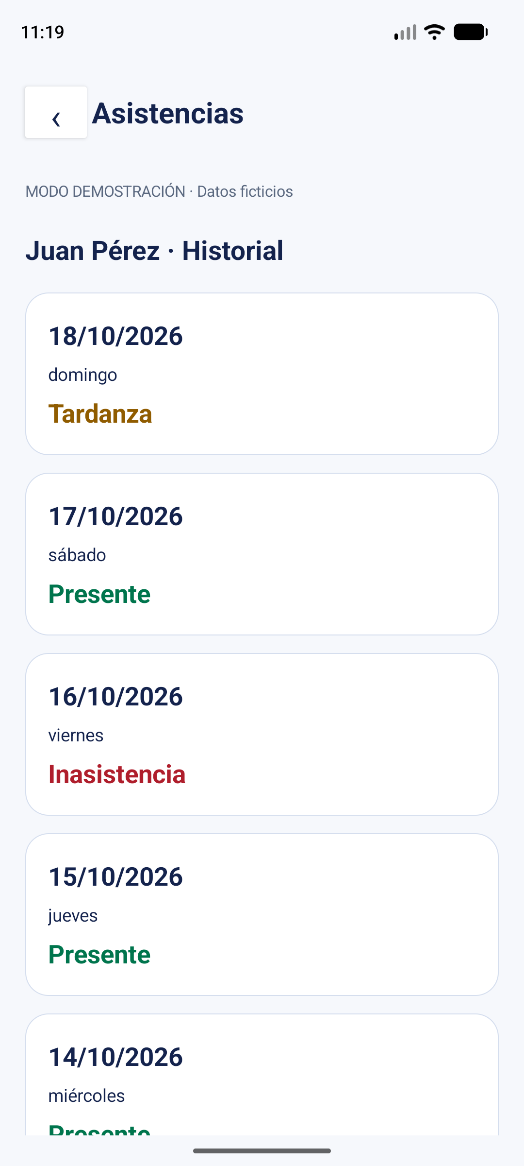
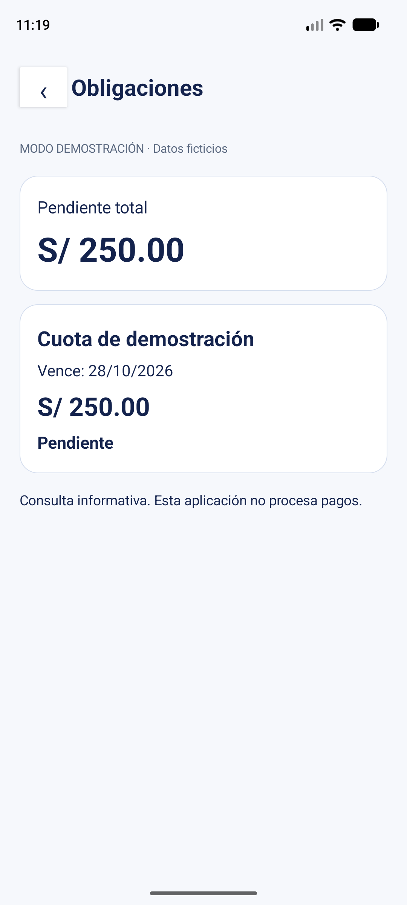
Asistencias y obligaciones
Consultar el historial de presencia, tardanza e inasistencia.
Revisar importe, vencimiento y estado de una obligación.
El total pendiente excluye las cuotas pagadas.
Notes:
Las obligaciones son informativas y no se procesan pagos. Capturas de datos locales del proyecto.

Slide 5
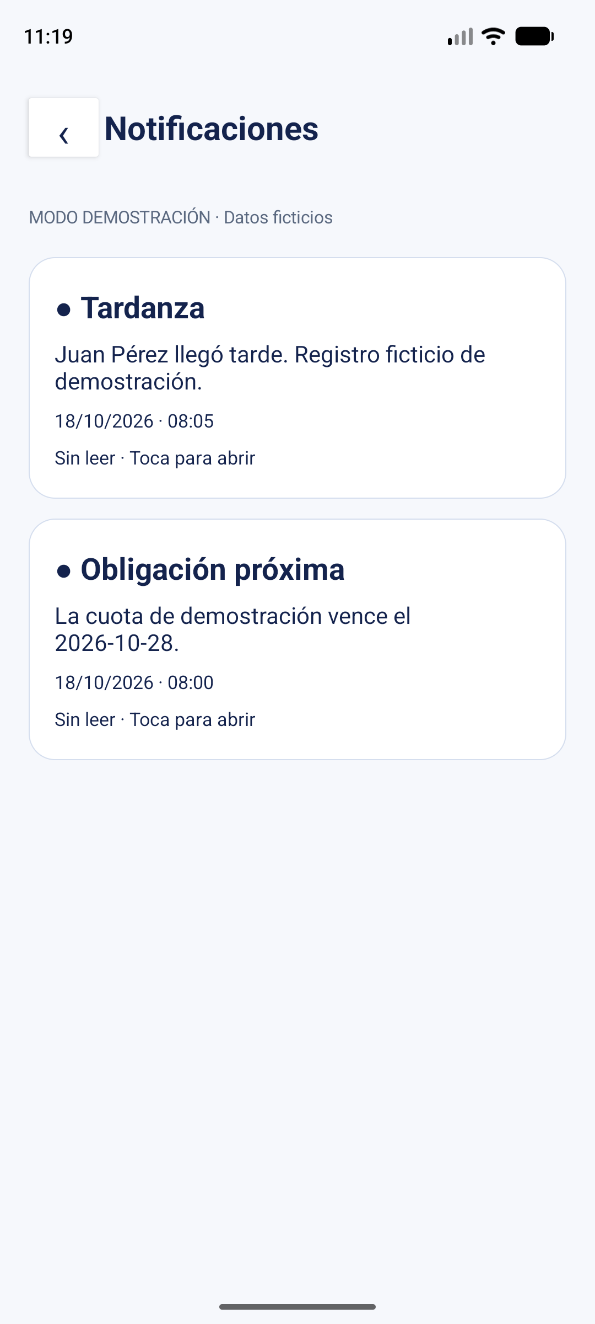
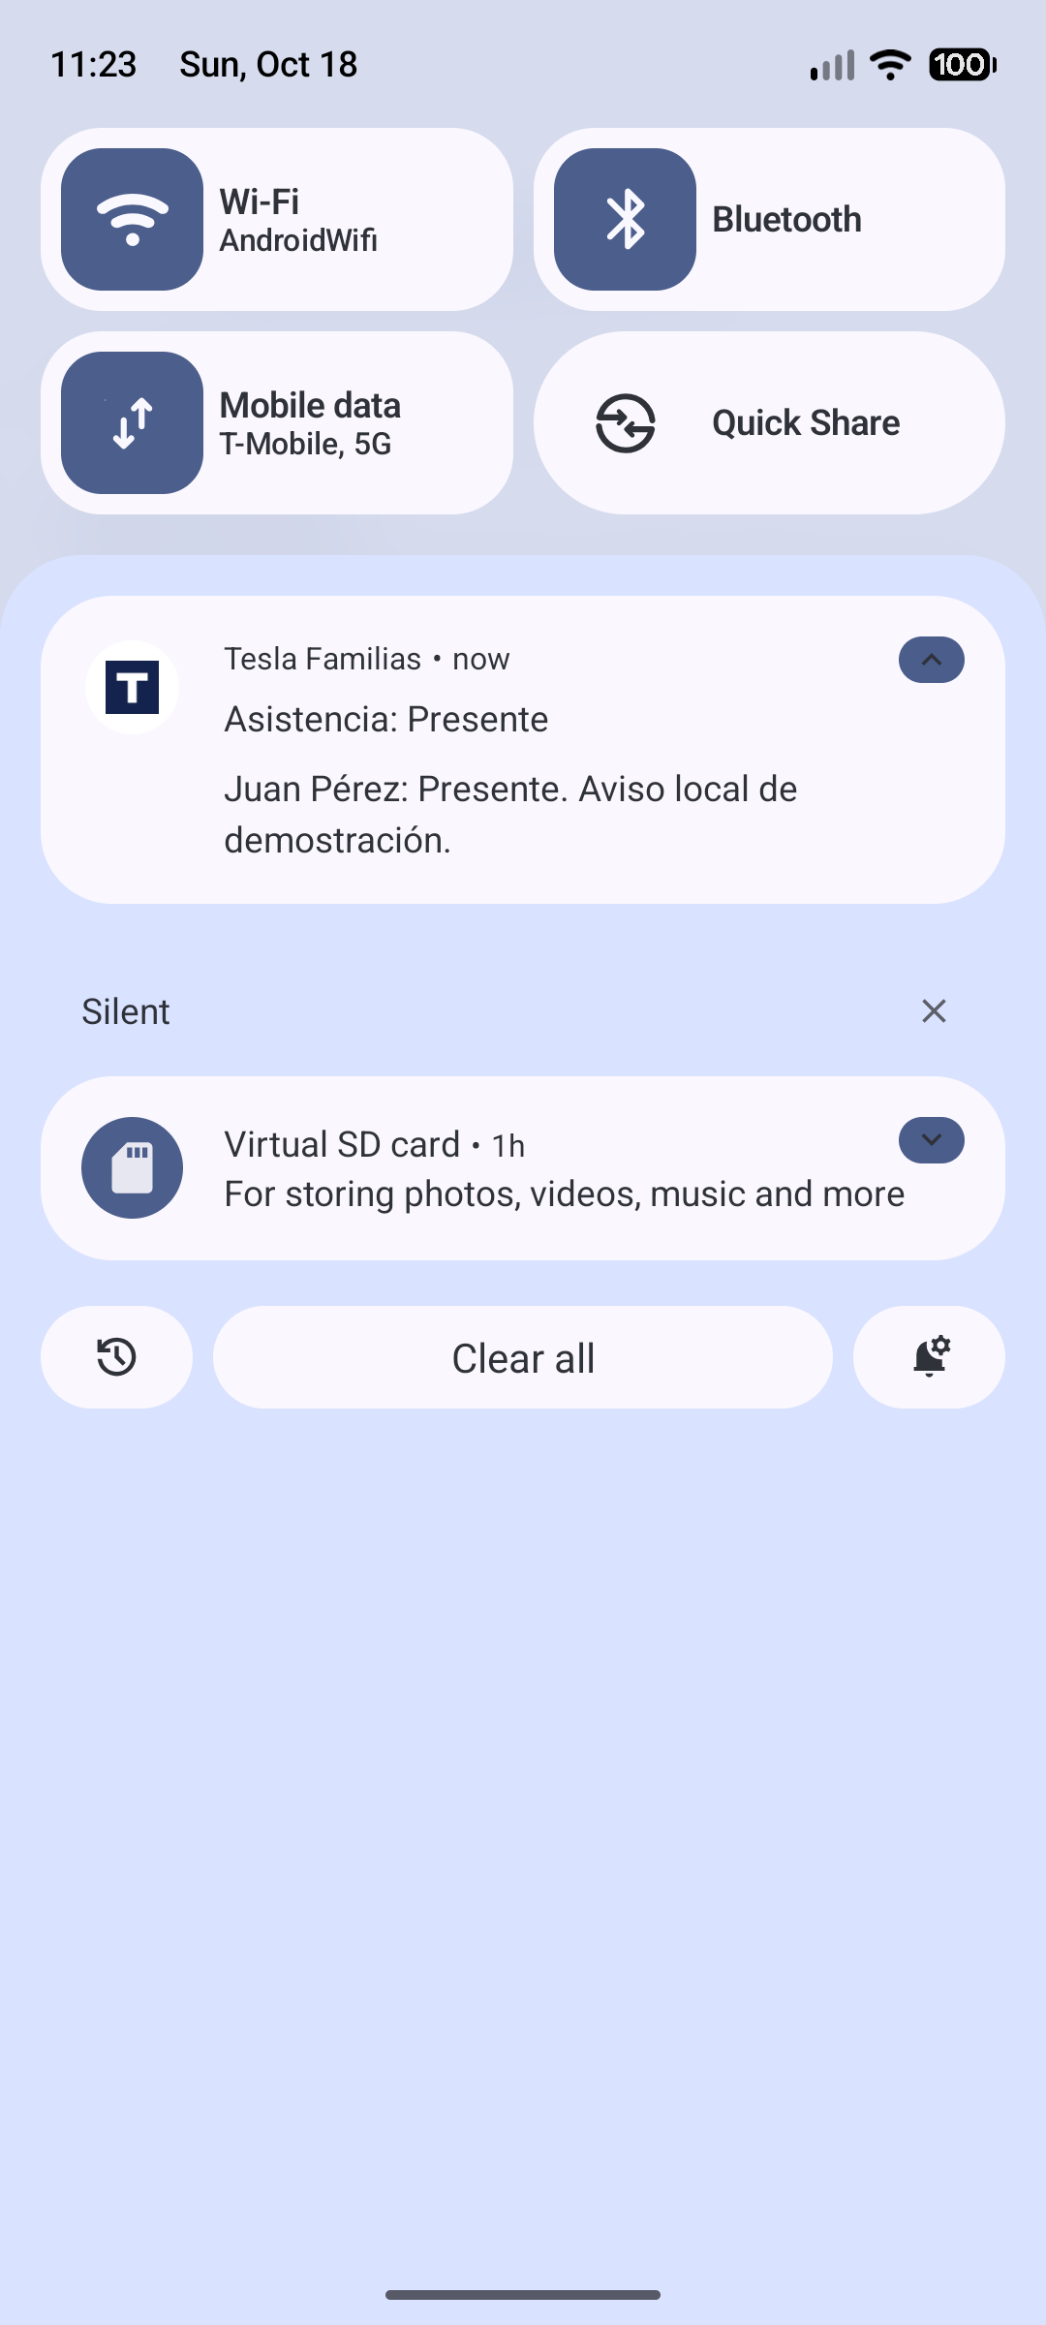
Avisos que se pueden volver a consultar
El historial mantiene los mensajes dentro de la aplicación.
Abrir un aviso lo marca como leído.
Una notificación local permite probar la apertura desde Android.
Notes:
Android Developers. (2026a, 28 de mayo). About notifications in Views. https://developer.android.com/develop/ui/views/notifications
El aviso se genera localmente. El historial se guarda separado del aviso del sistema.

Slide 6
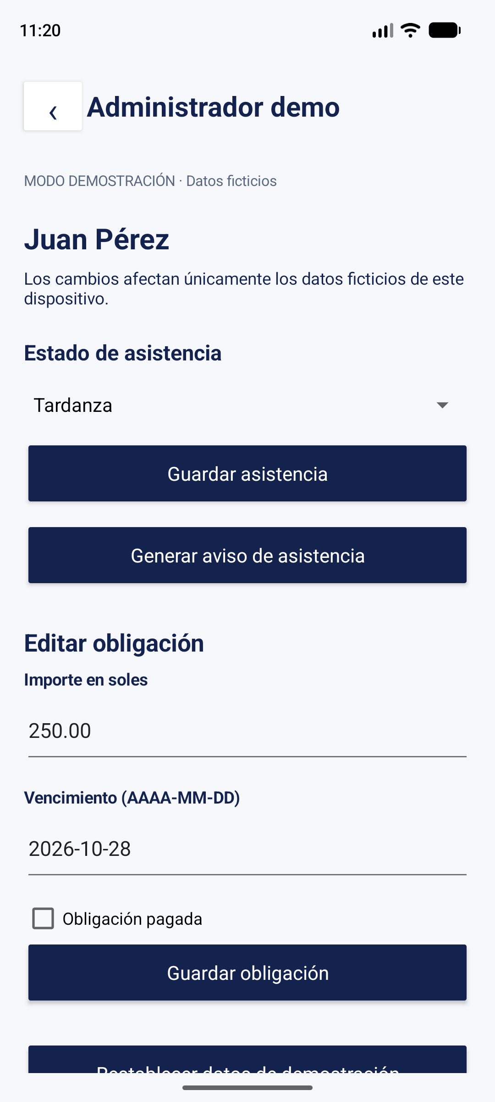
Administrador de demostración
El evaluador puede cambiar la asistencia y editar la obligación.
También puede generar un aviso y restablecer los datos para repetir la prueba.
El panel solo modifica información ficticia del dispositivo.
Notes:
El panel no representa permisos administrativos reales de la academia. Restablecer requiere confirmación.

Slide 7
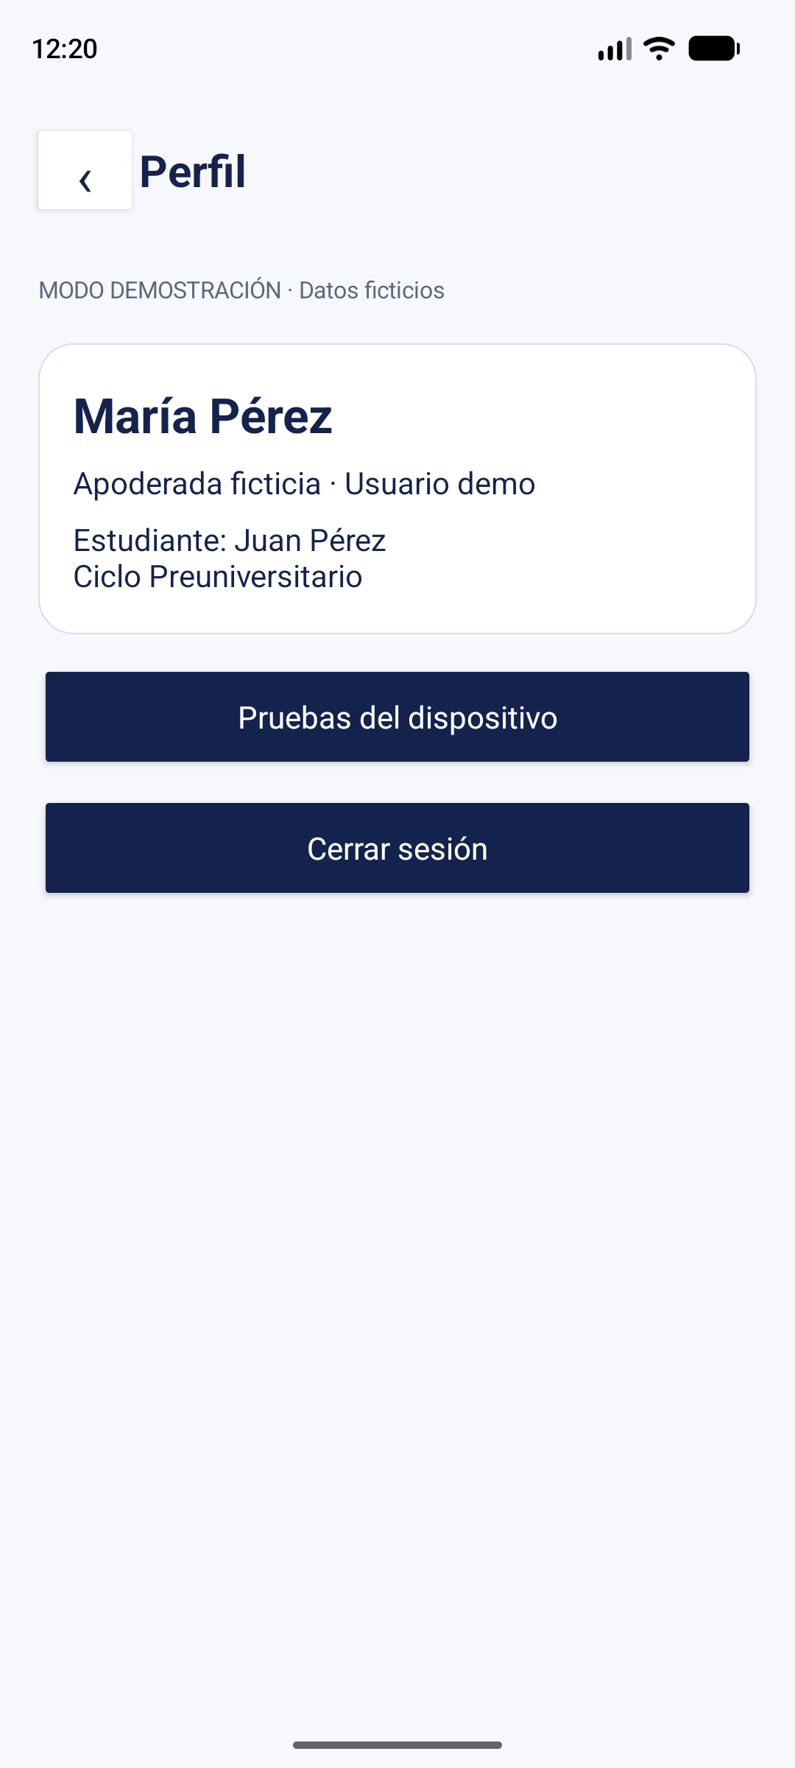
Una primera versión instalable
Kotlin y Android Studio.
Datos guardados en el teléfono con SharedPreferences y JSON.
Instalación, consultas, edición, persistencia y avisos comprobados en el emulador.
Notes:
Comprobación en Pixel 8, Android 17, API 37, el 18 de octubre de 2026. No se probó en todos los dispositivos.
Android Developers. (2026b, 29 de abril). Data layer. https://developer.android.com/topic/architecture/data-layer
Android Developers. (2026c, 5 de octubre). Guide to app architecture. https://developer.android.com/topic/architecture

Slide 8
Propuesta para una siguiente etapa
Validar el uso con un grupo de familias de la academia.
Recoger comentarios sobre la claridad de las consultas.
Conectar SIGAF e incorporar autenticación institucional y avisos remotos.
Estimar el costo y el soporte después de definir esa integración.
Notes:
Propuesta de continuidad para presentar a la academia o a un posible patrocinador. No hay inversión comprometida, estudio de mercado ni presupuesto validado.

Slide 9
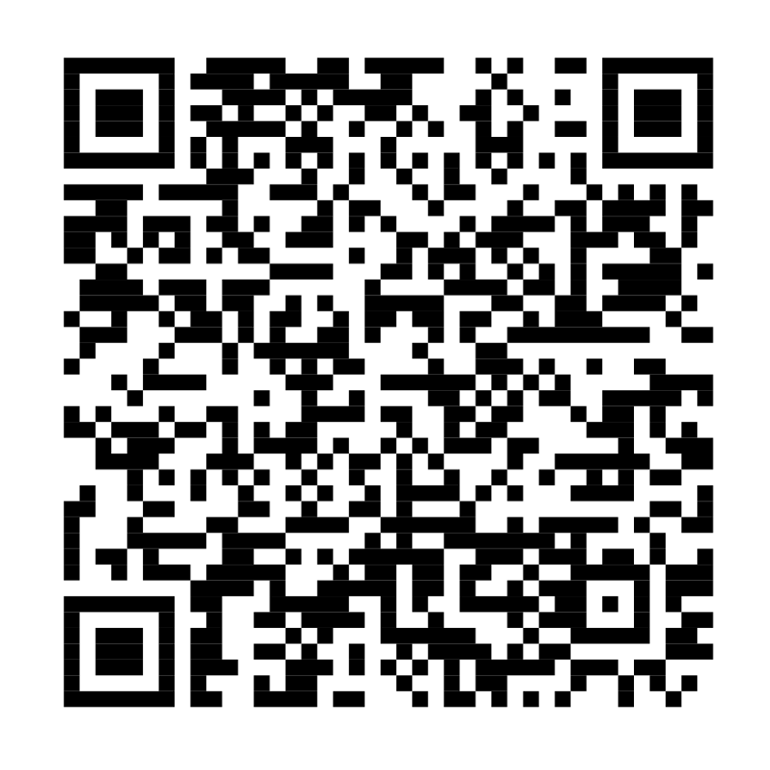
Prueba de la aplicación
Tesla Familias 1.0.0
Usuario: demo
Contraseña: tesla123
También se puede usar el acceso directo de demostración.
Código, documentación y APK en el portafolio del proyecto
github.com/royerchavez01/tesla-familias-android
Notes:
El APK está en la carpeta entrega del proyecto. El enlace público requiere publicar los archivos actualizados antes de compartirlos.

